Slide 1
【今日やること】
①タイピング練習
②前回の振り返り
階段づくりの考え方
らせん階段の見本
階段の幅をひろげる見本
段ずつ階段の色を変える見本
③迷路探索をしてみよう
エージェントを動かして迷路を攻略しよう
④チャレンジ問題
アルファベットを考えよう

Slide 2
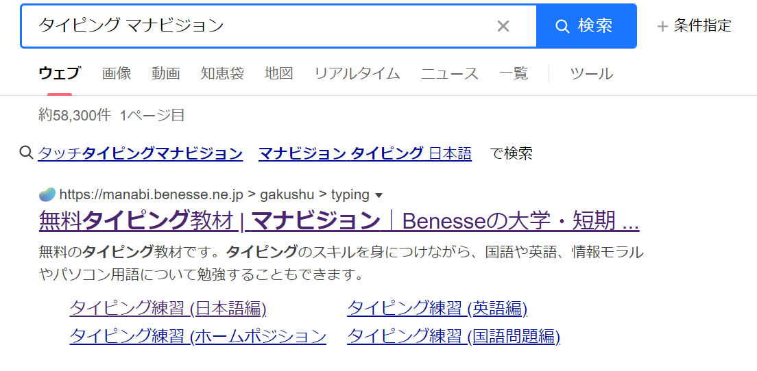
タイピング練習
インターネット検索で
「タイピング マナビジョン」
と検索してタイピング練習をしましょう

Slide 3
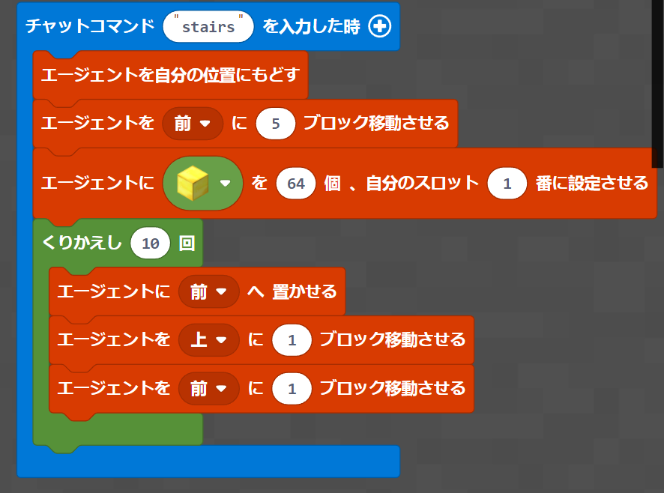
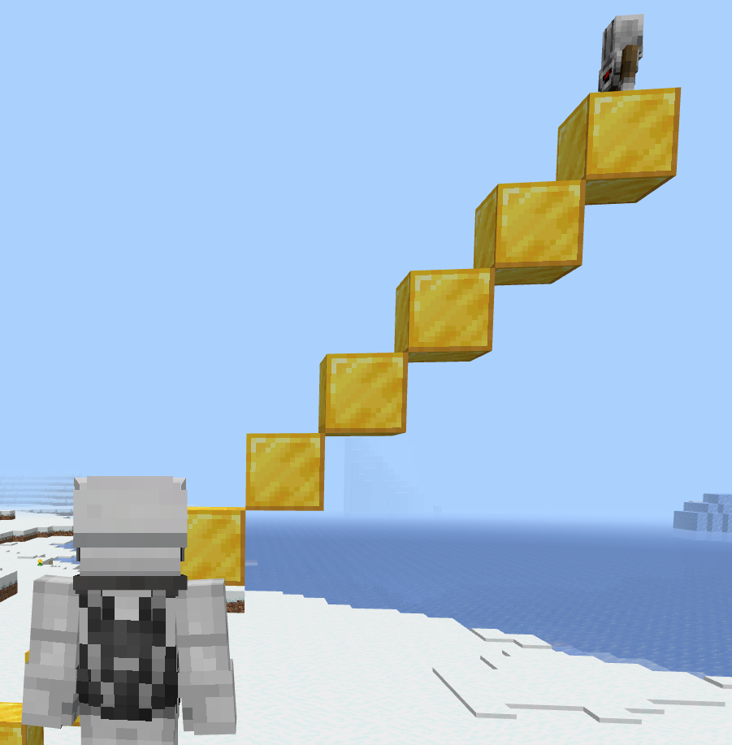
前回の振り返り
・階段づくりの考え方

Slide 4
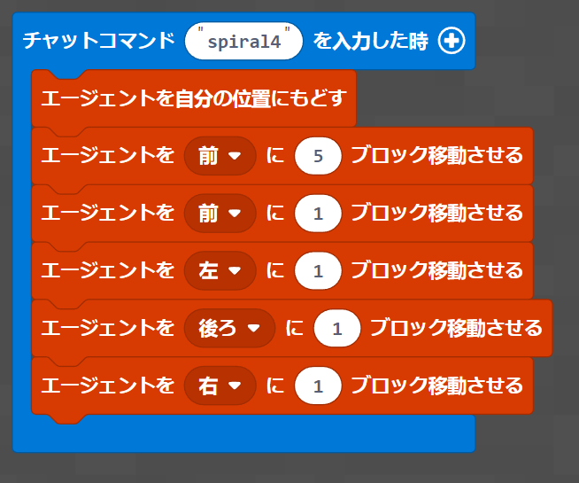
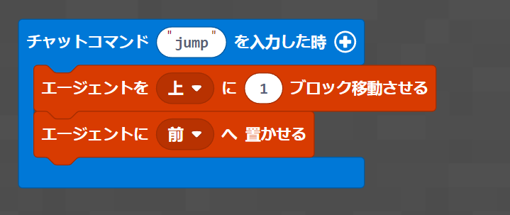
前回の振り返り
・らせん階段の見本
・動きを２つに分けてみよう
・上に移動しながら
ブロックを置く
・グルグル回る

Slide 5
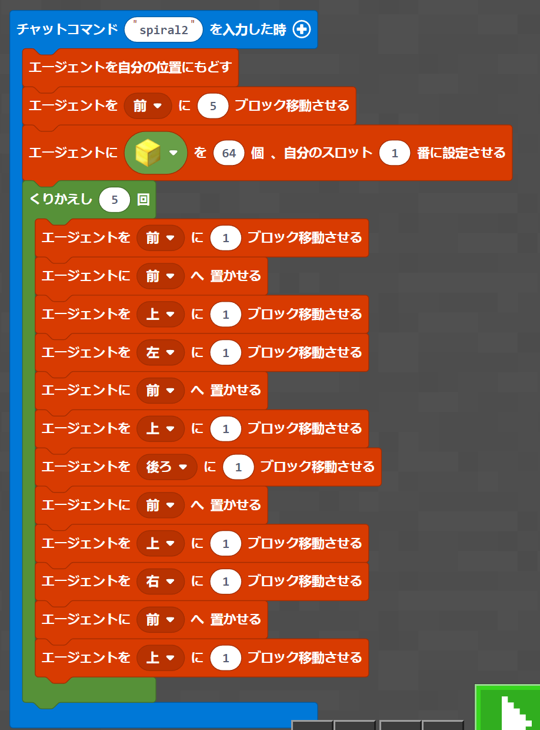
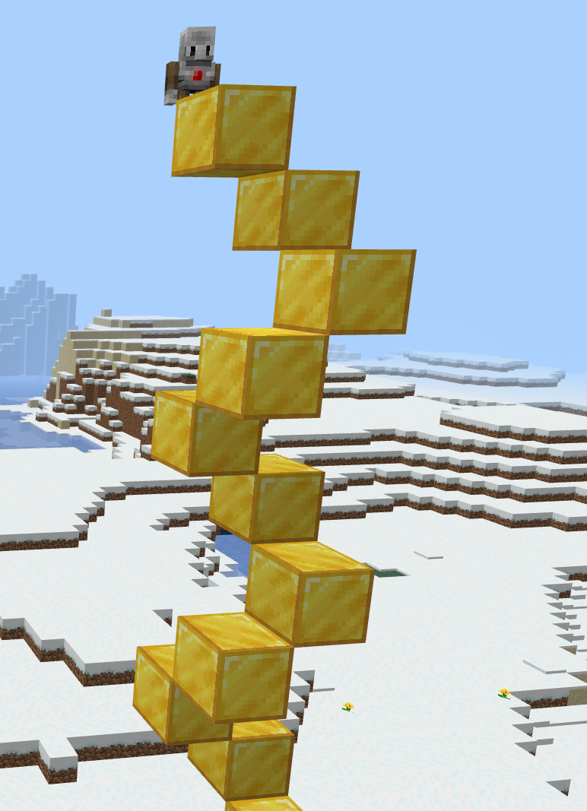
前回の振り返り
・らせん階段の見本

Slide 6
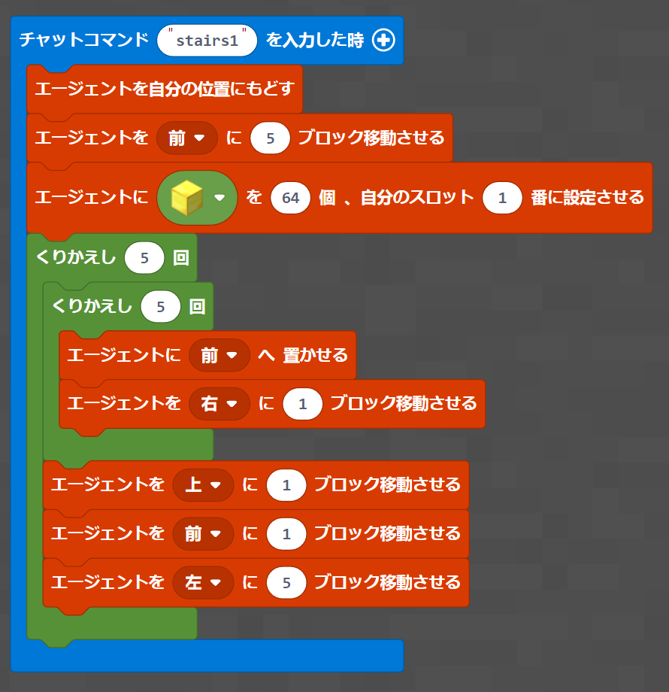
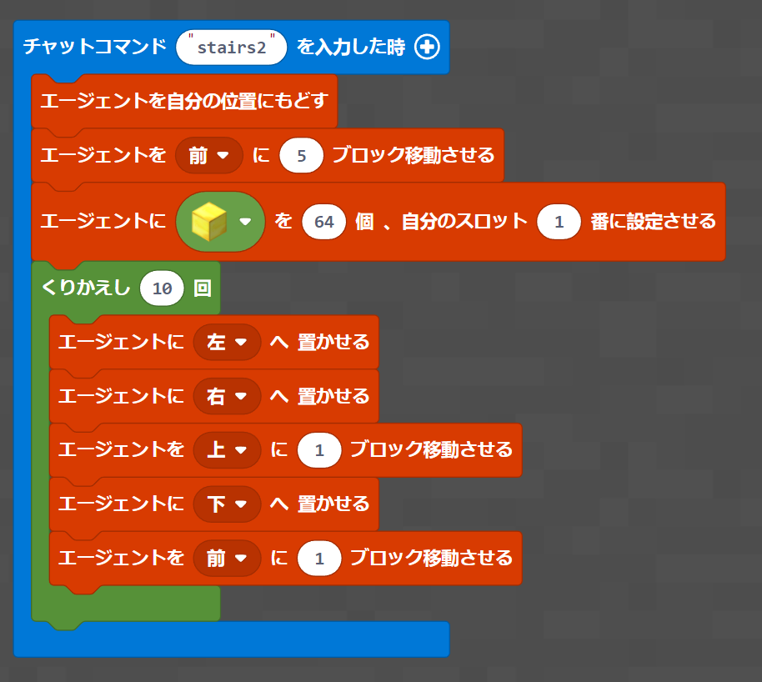
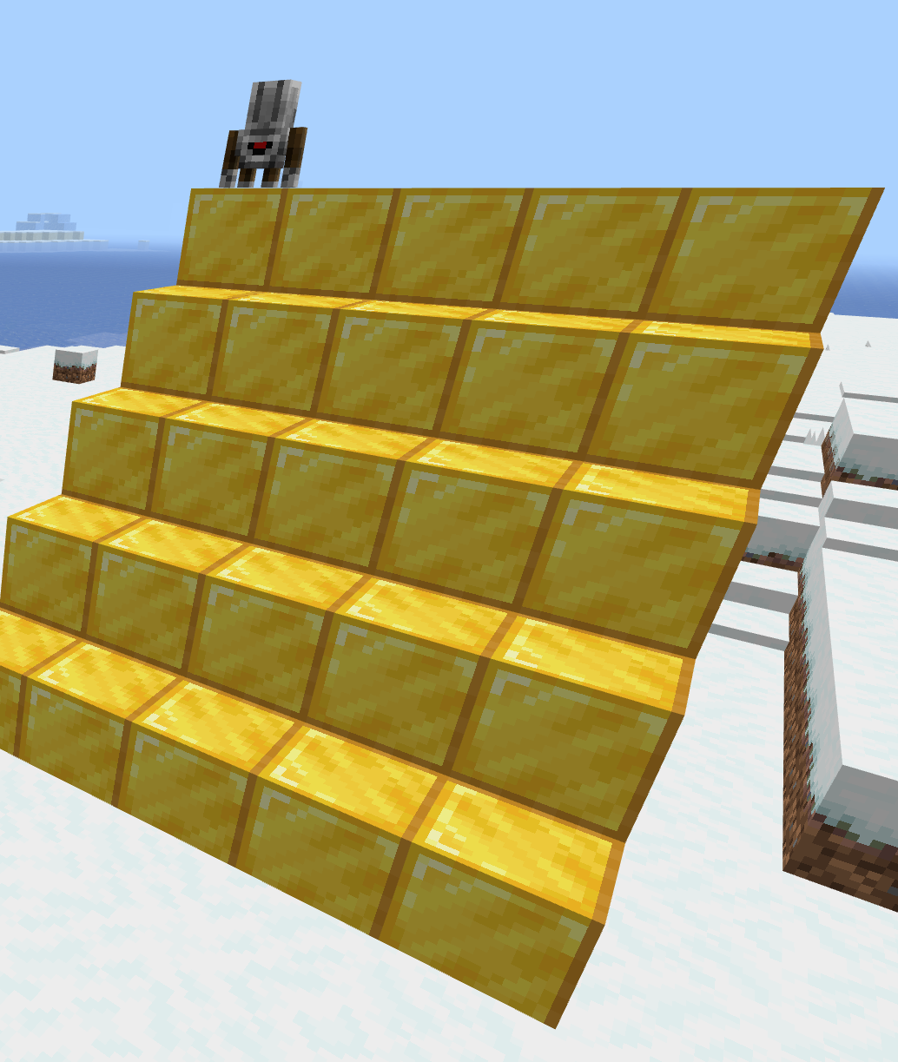
前回の振り返り
階段の幅をひろげる見本

Slide 7
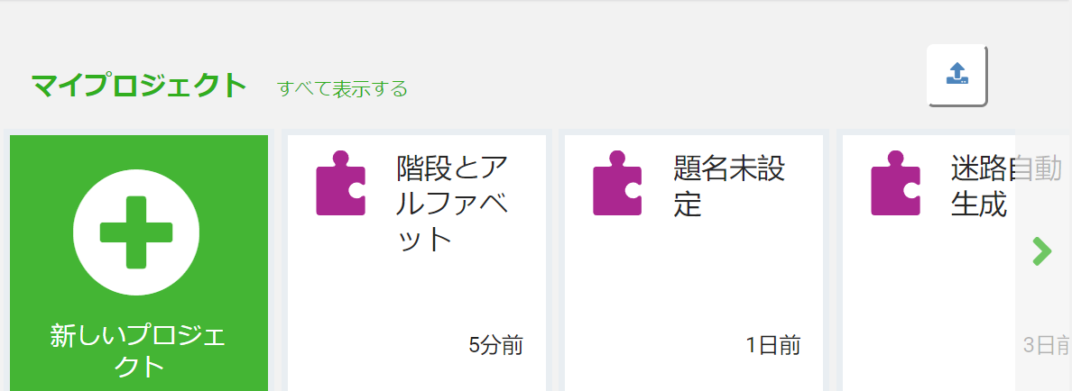
迷路探索をしてみよう
エージェントを動かして迷路を攻略しよう

Slide 8
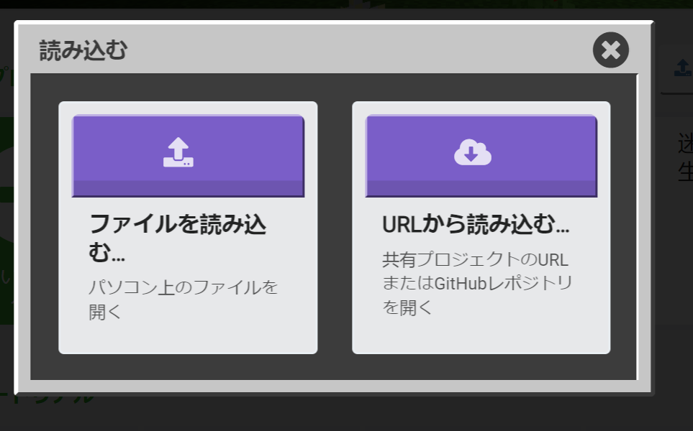
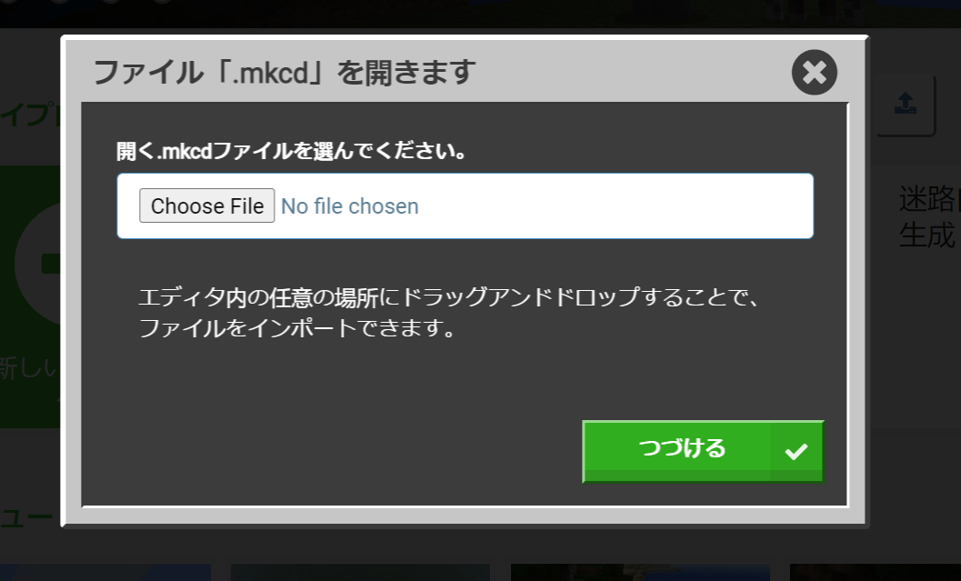
迷路探索をしてみよう
エージェントを動かして迷路を攻略しよう

Slide 9
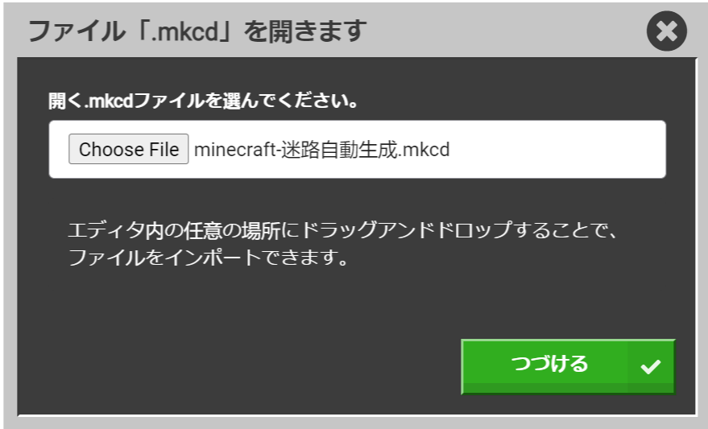
迷路探索をしてみよう
エージェントを動かして迷路を攻略しよう

Slide 10
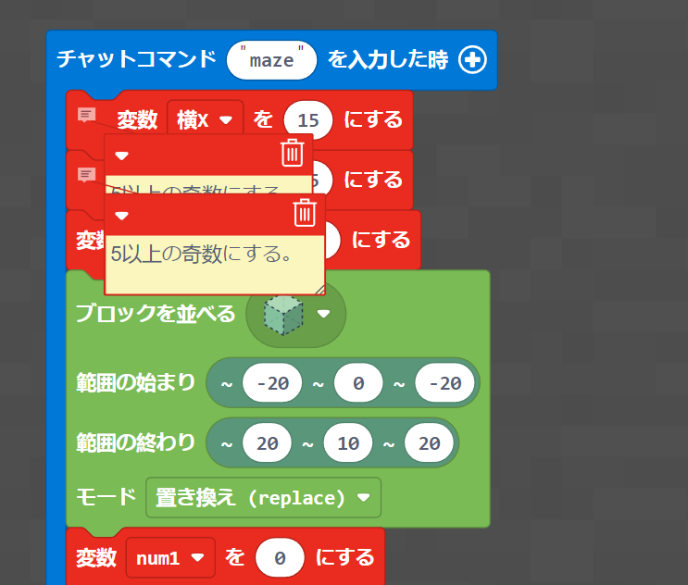
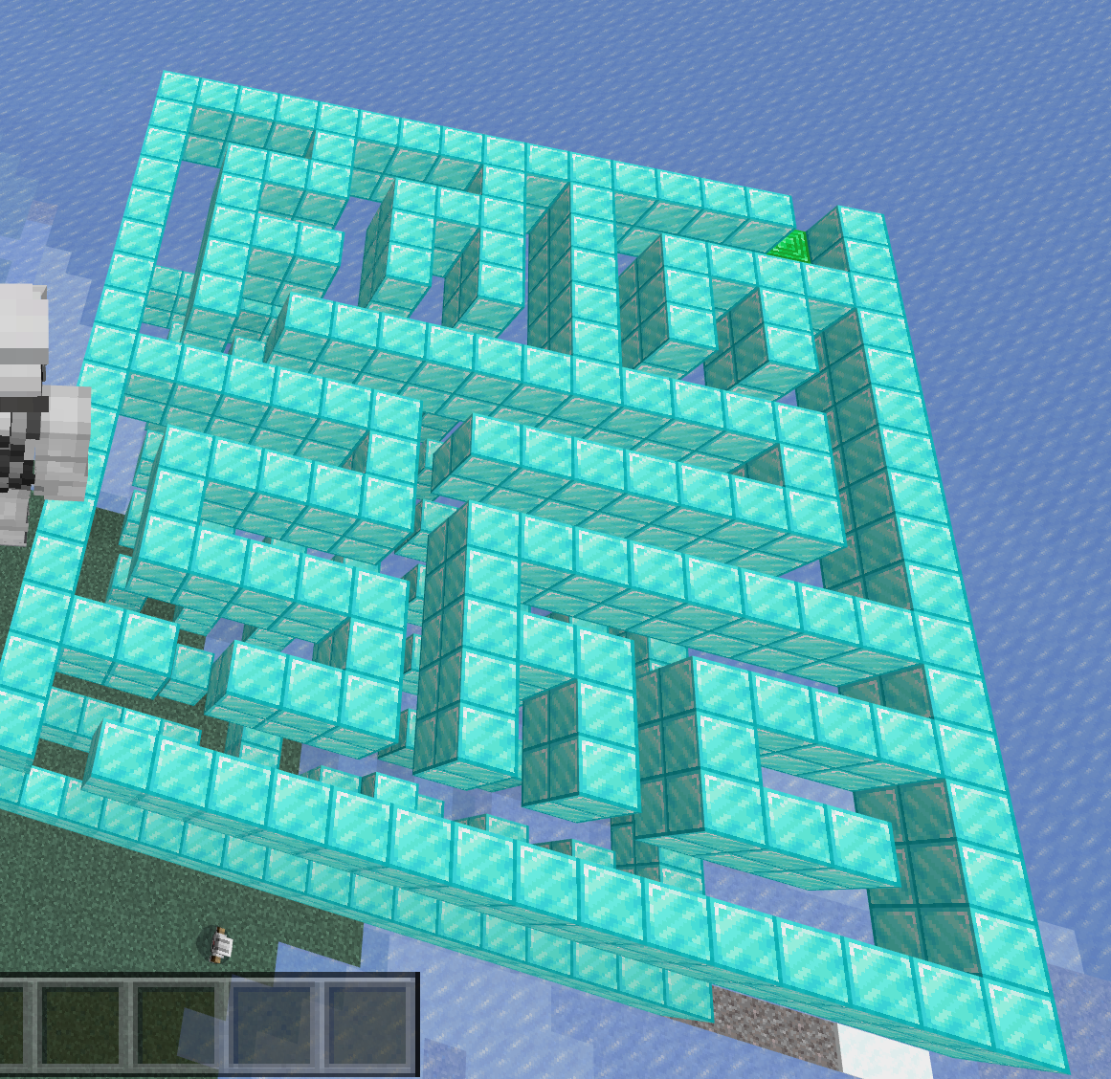
迷路探索をしてみよう
エージェントを動かして迷路を攻略しよう

Slide 11
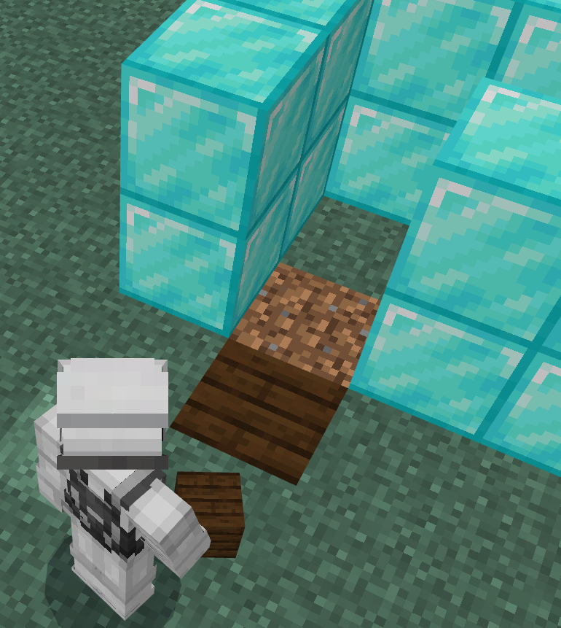
座標(ざひょう)をきめよう

Slide 12
座標(ざひょう)のブロック
エージェント
ポジジョン

Slide 13
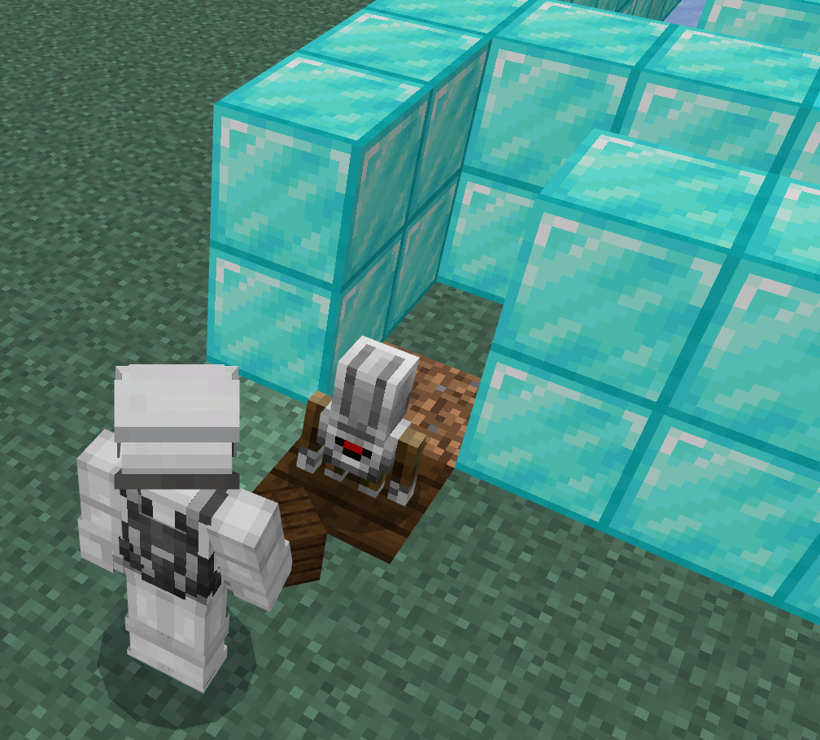

Slide 14
アルファベッドを作ってみよう
チャレンジ問題
・A～Zの作り方を考える
・方眼紙に■を塗りつぶして、文字を書いてみよう

